Slide 1
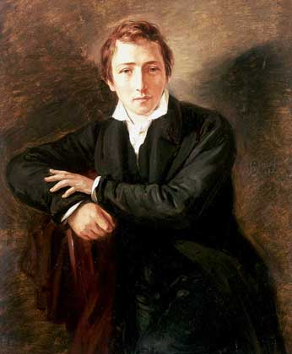
Heinrich Heine

Slide 2
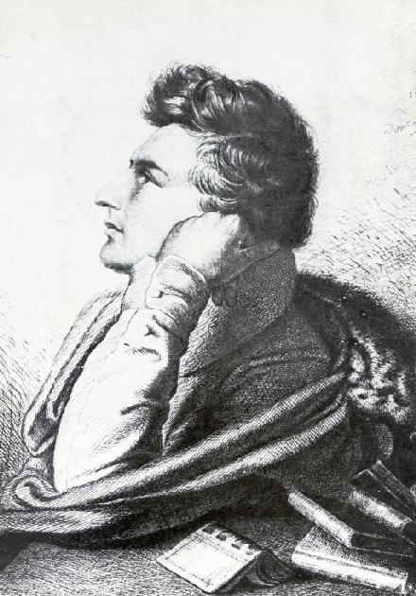
Der größte deutsche Lyriker und Publizist des neunzehnten Jahrhunderts Heinrich Heine wurde am 13. Dezember 1797 in Düsseldorf geboren.

Slide 3
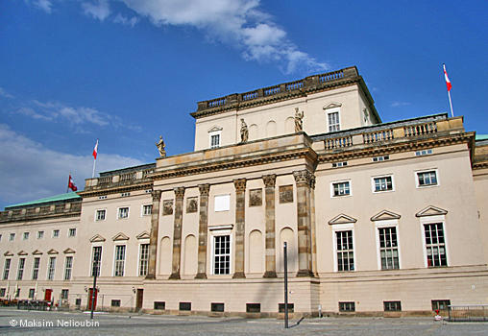
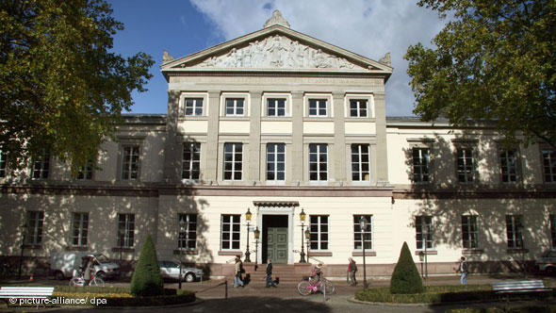
Heinrich sollte wie sein Vater Kaufmann werden. Dieser Beruf interessierte ihn aber nicht. Seit 1819 besuchte Heine die Universität, zuerst in Bonn, dann in Göttingen und Berlin. Er studierte Rechtswissenschaft, interessierte sich aber für Literatur, Kunst und Politik.

Slide 4
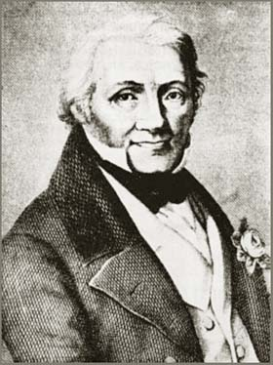
Nach der schule begann Heine eine kaufmännische Lehre zunächst in Franfurt dann ab 1815 bei seinem Onkel Salomon Heine in Hamburg. Bis zu seinem eigenen Tod im Jahr 1844 unterstützte der Onkel Heinrich finanziell.

Slide 5
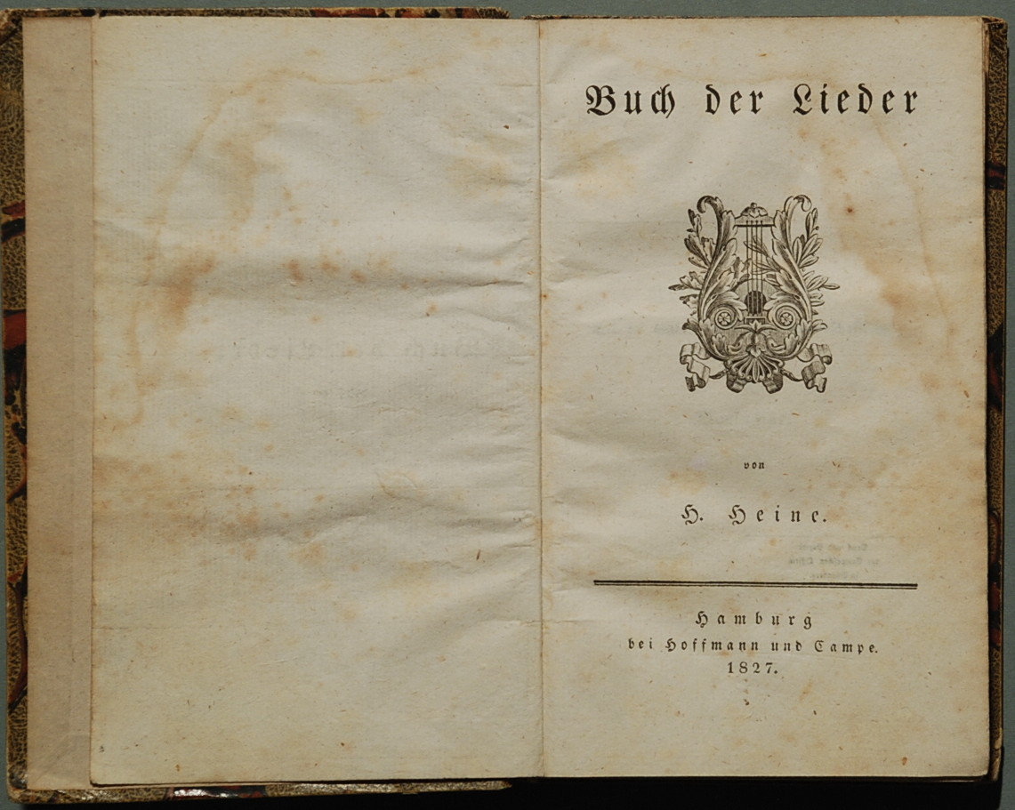
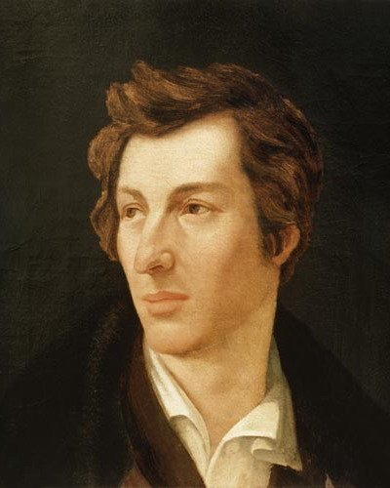
1821 erschien die erste Sammlung der Gedichte von Heine. Später vereinigte Heine alle Gedichte, die er in den Jahren 1817—1826 geschrieben hatte, in dem bekannten “Buch der Lieder”.

Slide 6
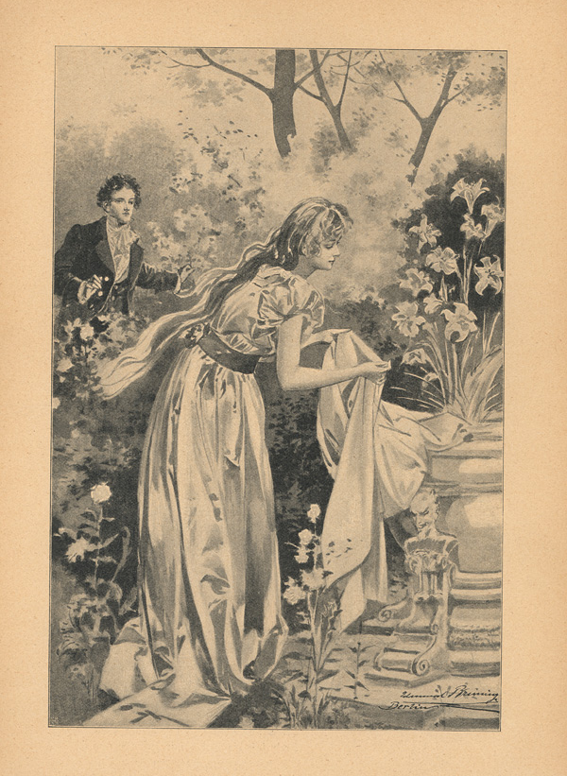
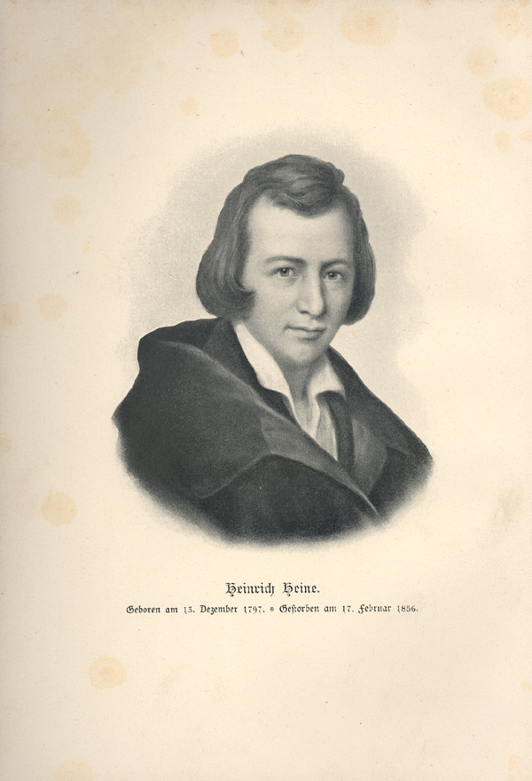
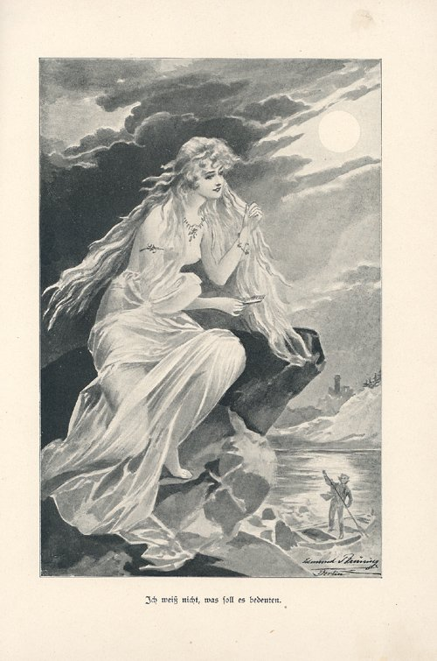
Das Buch, in dem er seine Heimat, die Natur, das Leben besingt, machte ihn weltbekannt.

Slide 7
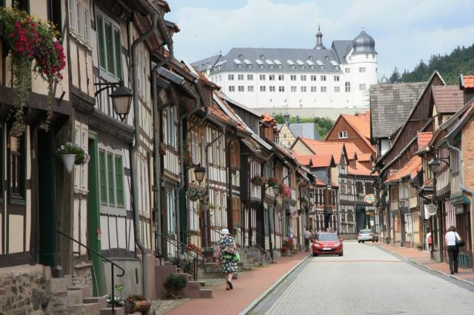
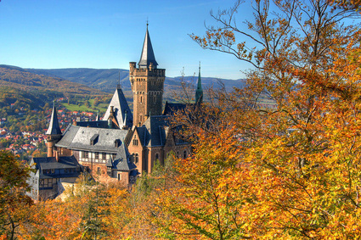
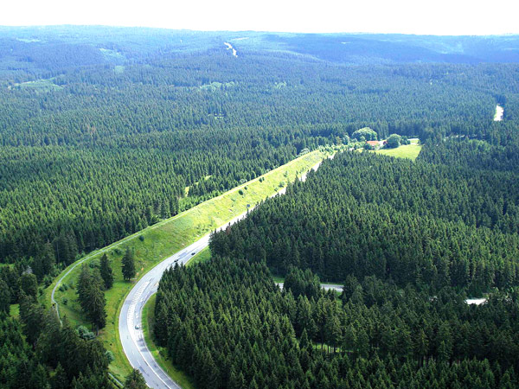
Heine reiste sehr viel durch Deutschland. Noch als Student machte er eine Wanderung durch den Harz.

Slide 8
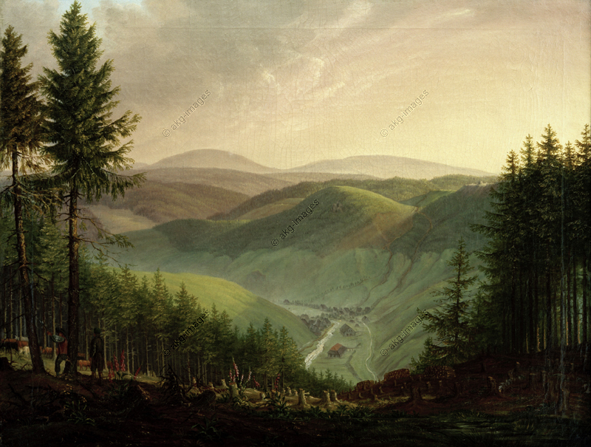
Davon erzählte der Dichter in seinem Prosawerk “Die Harzreise”. Dieses Werk ist eine scharfe Satire auf das damalige Deutschland, auf die bürgerliche Gesellschaft.

Slide 9
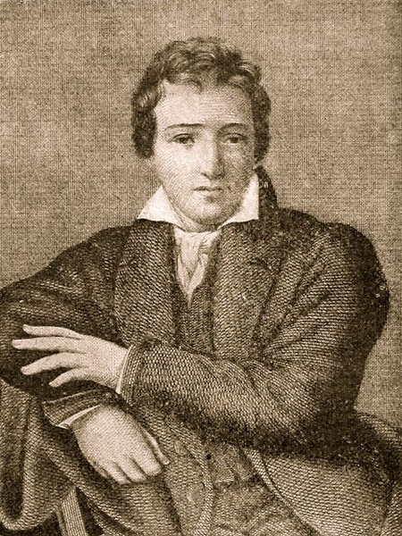
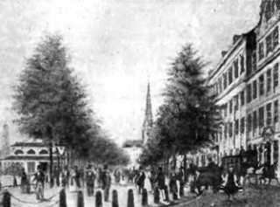
1831 fuhr Heine nach Paris, wo er bis zu seinem Tode lebte. In Paris entstanden seine schönsten Dichtungen, wie sein größtes politisches Poem “Deutschland. Ein Wintermärchen” und das Gedicht “Die Weber”.

Slide 10
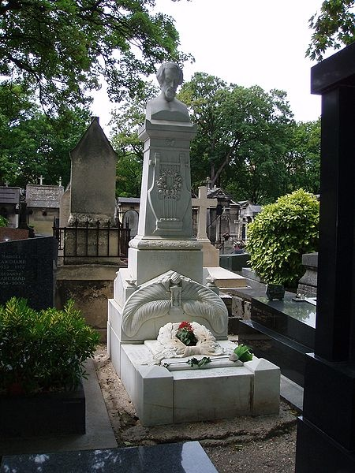
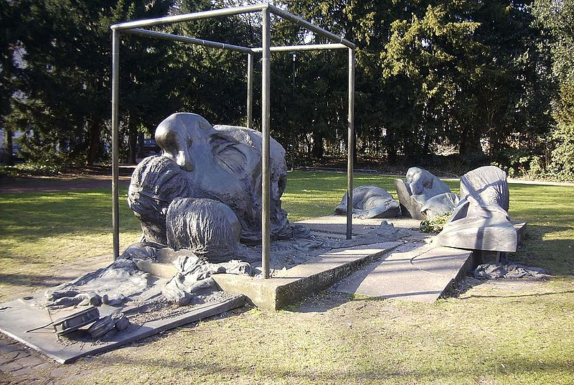
Die letzten Jahre seines Lebens war Heine schwer krank. Er starb am 27. Februar 1856.

